Slide 1
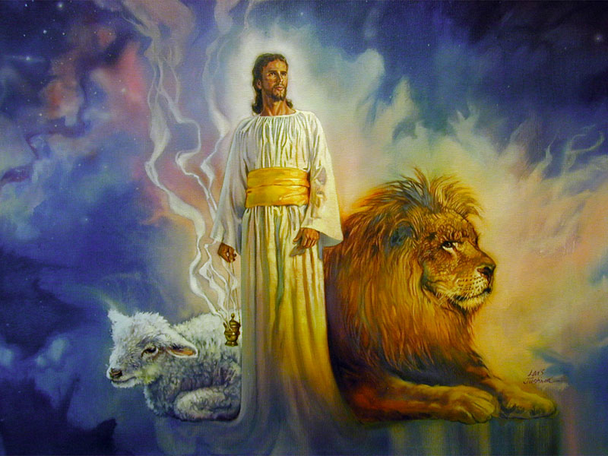
Herzlich willkommen!

Slide 2
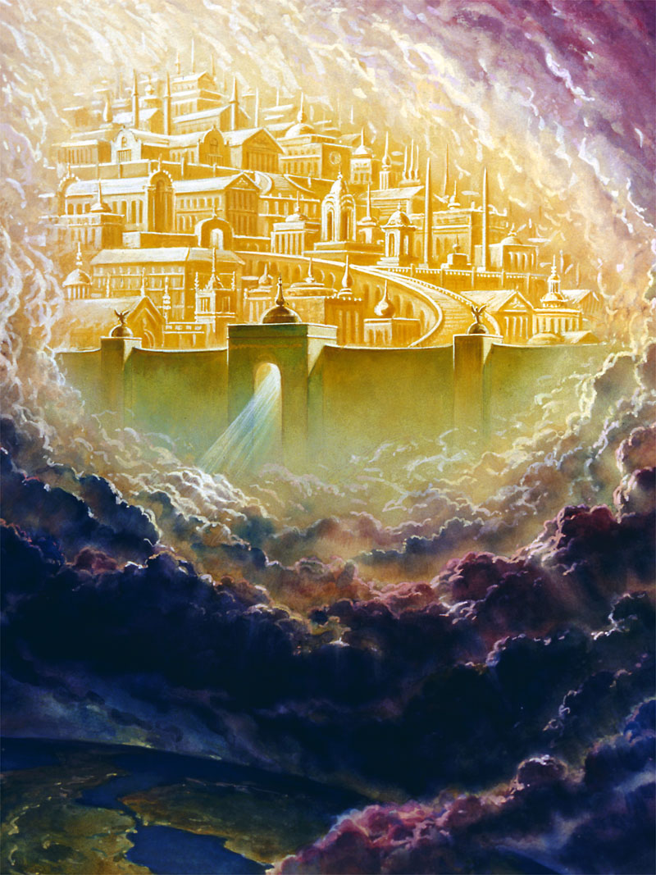
Thema 9:
Die Stadt aus dem Weltraum
© Olaf Schröer

Slide 3
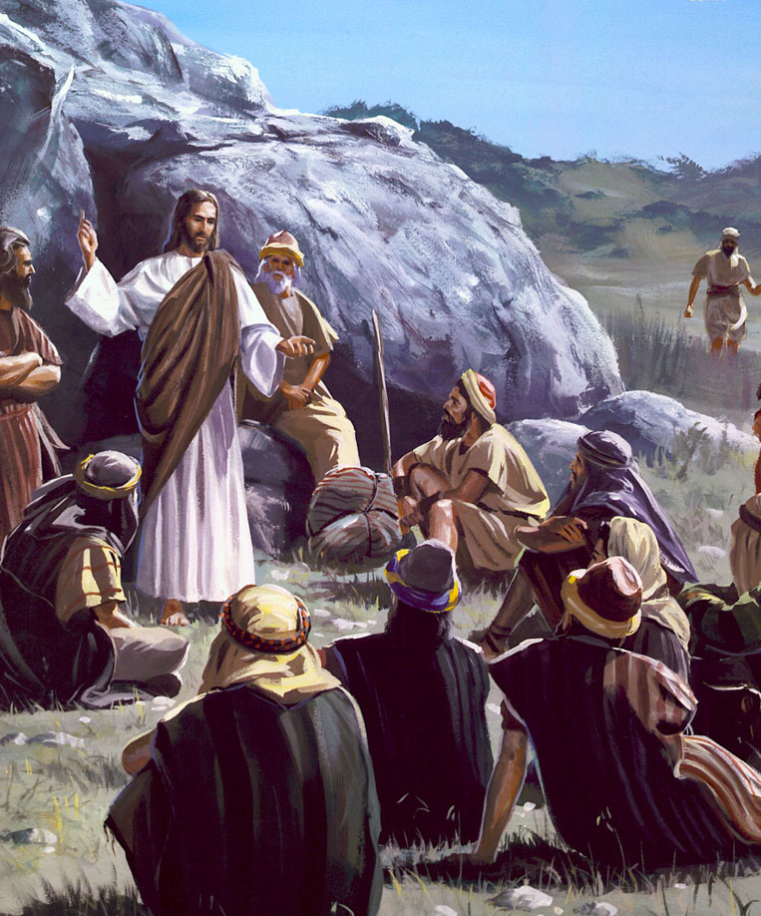
Das ewige Leben
Johannes 17,3 (NT 133)
Wie definiert Jesus das ewige Leben?
„Erkennen“ bedeutet:
Eins sein von Mann und Frau
Enge Lebensgemeinschaft mit Gott
Es geht nicht nur um die Quantität (Länge), sondern um die Qualität des Lebens!
Notes:
(Text im Bild)

Slide 4
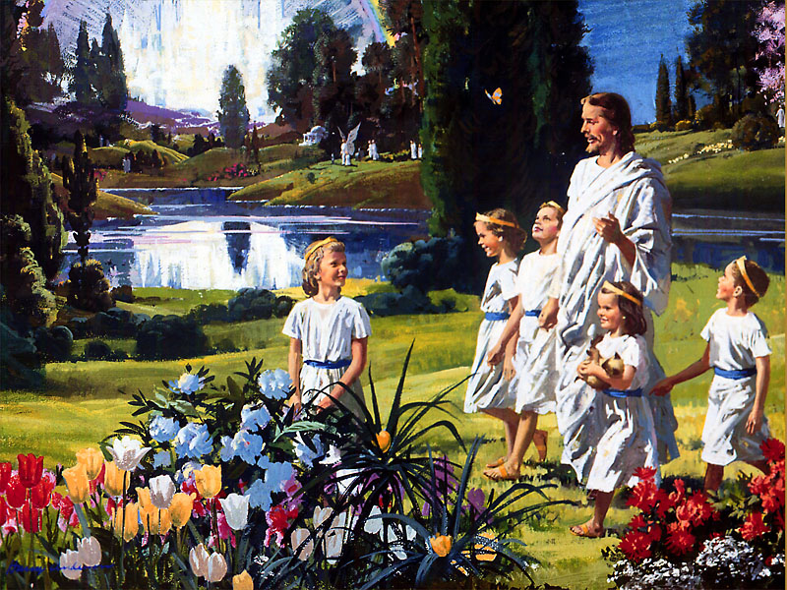
Das ewige Leben
Römer 8,18 (NT 187)
Was sagt Paulus über die zukünftige Herrlichkeit?
Das Leben in der Herrlichkeit Gottes wird so schön werden, dass es selbst unsere kühnsten Träume weit übertreffen wird!
Notes:
(Text im Bild)

Slide 5
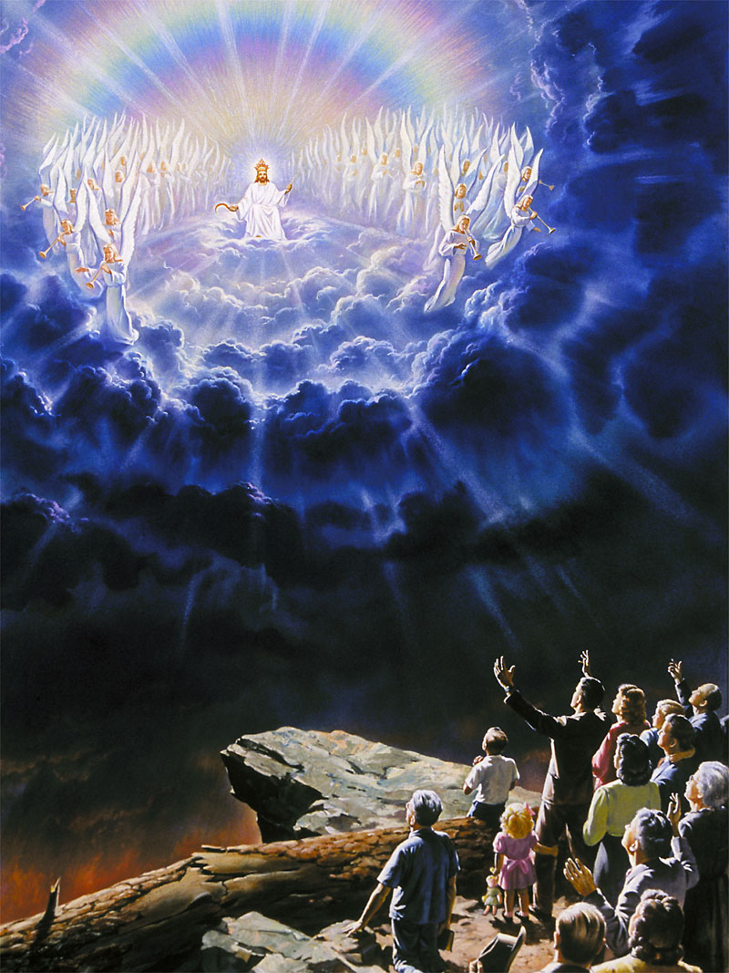
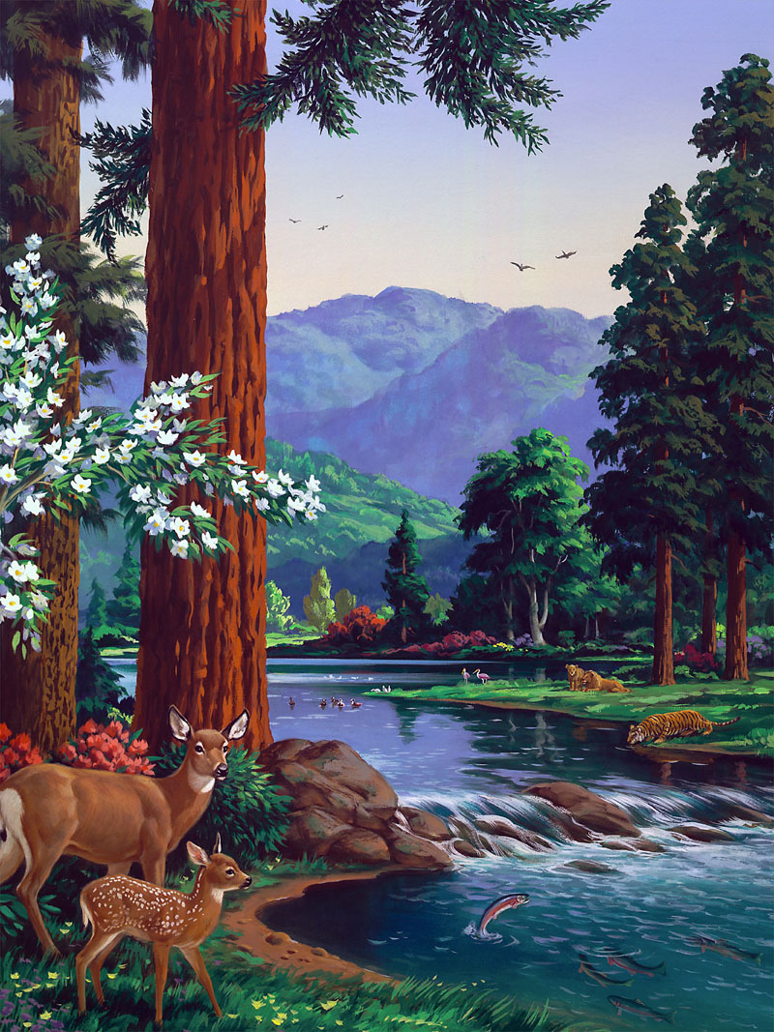
1. Realer Ort
Joh. 14,1-3 (NT 130)
Offb. 21,1-3 (NT 305)
Offb. 21,10-22,5 (NT 305)
Wohin möchte Jesus uns mitnehmen, wenn er kommt?
Was wird Gott nach den 1000 Jahren tun?
Was sagt die Offenbarung über das neue Jerusalem?
Notes:
(Text im Bild)

Slide 6
1. Realer Ort
Das neue Jerusalem
Offb. 21,10-22,5 (NT 305)
Größe:
12.000 Stadien
1 Stadion = 185 Meter
Seitenlänge: 2.220 Kilometer
Entfernung Berlin - Madrid
Mauerhöhe: 72 Meter
Notes:
(Text im Bild)

Slide 7
1. Realer Ort
Das neue Jerusalem
Offb. 21,10-22,5 (NT 305)
Die Stadt ist aus Gold
Grundsteine der Mauer: Edelsteine
12 Tore = 12 Perlen
Kein Tempel
Keine Nacht
Strom des Lebens
Bäume des Lebens
Notes:
(Text im Bild)

Slide 8
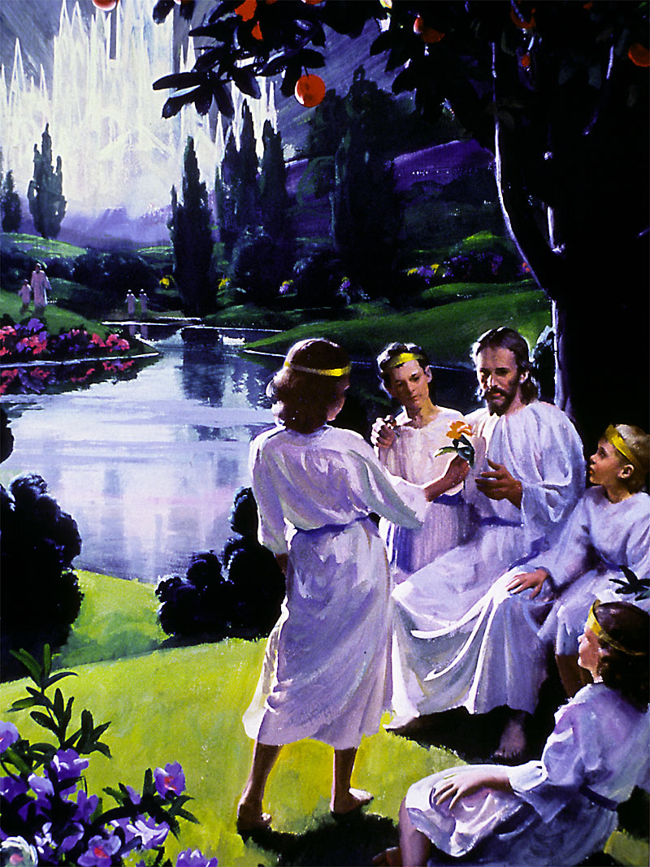
2. Reale Körper
Philipper 3,20.21 (NT 236)
1. Korinther 13,12 (NT 207)
Jesaja 35,5.6 (AT 689)
Neue Körper:
Wie Jesu Körper
Echte Körper
Unsterblich
Vollkommen
Wir werden uns wieder erkennen
Blinde sehen, Taube hören, …
Notes:
(Text im Bild)

Slide 9
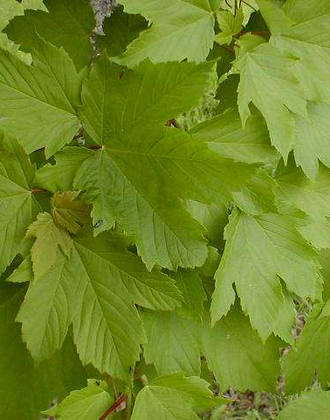
2. Reale Körper
Offenbarung 22,1.2 (NT 306)
Die Blätter dienen zur Heilung?
=> Wiederherstellung!
… der Herrschaft des Menschen
… der Größe des Menschen
Adam & Eva waren ca. 4 m groß
… des Verstandes des Menschen
Wir nutzen nur ca. 2-5% unseres Gehirns. Gott möchte, dass wir wieder alles nutzen!
Notes:
(Text im Bild)

Slide 10
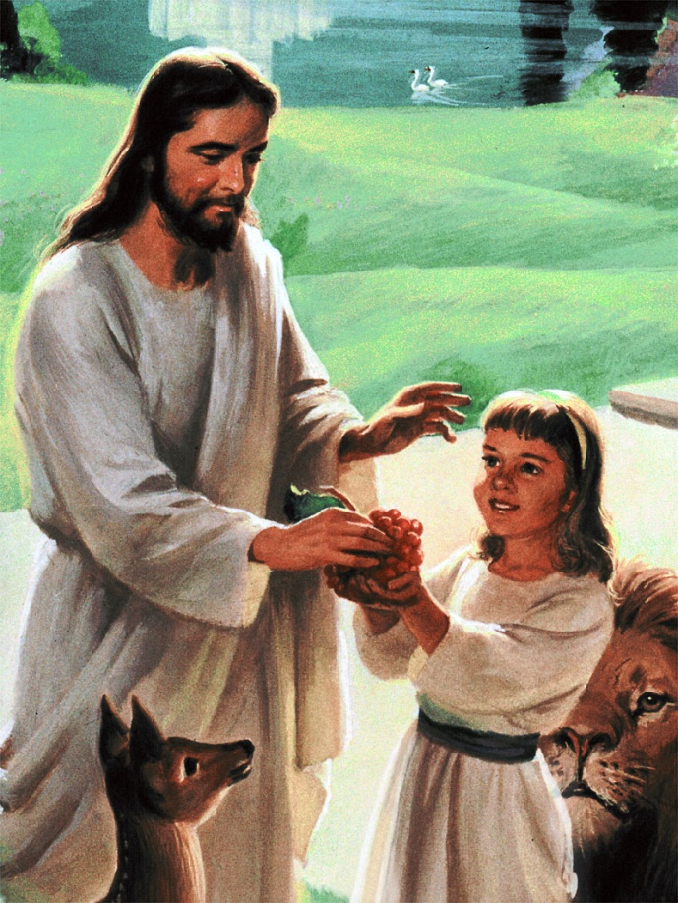
3. Reale Tätigkeiten
Jesaja 65,17.21.22 (AT 715)
Was werden wir tun?
Häuser bauen
Weinberge pflanzen
Unbegrenzte Kreativität
Andere Welten besuchen
Biblische Personen treffen
Mit welchen biblischen Personen würden Sie sich gerne unterhalten?
Notes:
(Text im Bild)

Slide 11
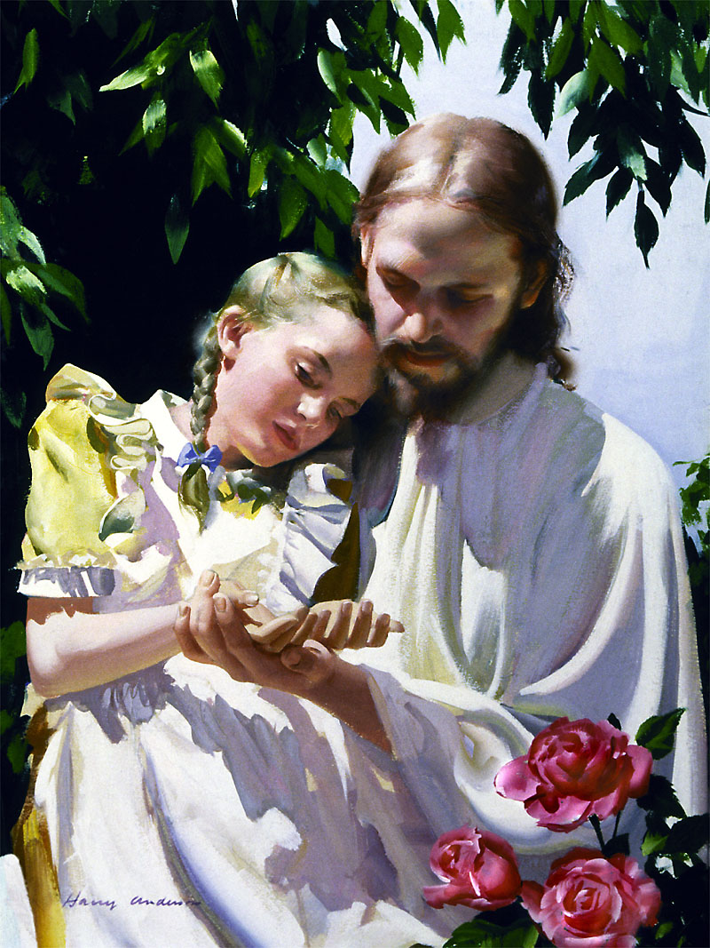
3. Reale Tätigkeiten
Offenbarung 14,4 (NT 299)
1. Korinther 2,9 (NT 197)
Mit Jesus zusammen leben!
Dann wir Jesus seinen Arm um deine Schulter legen und zu dir sagen:
„Komm her, mein lieber ……, jetzt habe ich nur für dich Zeit! Lass uns ein wenig spazieren gehen und uns über alles unterhalten, was du auf dem Herzen hast.“
Notes:
(Text im Bild)

Slide 12
Richtig oder Falsch:
Gott wird auf der neuen Erde bei uns Menschen wohnen.
Was werden die Erlösten auf der neuen Erde tun?
A: Mit Jesus reisen
B: Häuser bauen
C: Weinberge pflanzen
D: Sich langweilen
Warum wird es nie wieder Sünde geben?
Notes:
(Text im Bild)

Slide 13
A Das heutige Bibelstudium hat mir Freude bereitet.
B Ich danke Jesus, dass er das neue Jerusalem als meine Heimat vorbereitet, damit ich für immer bei ihm sein kann.
C Bitte beten Sie für mich, dass ich bereit bin, Jesus zu begegnen.
Notes:
(Text im Bild)

Slide 14
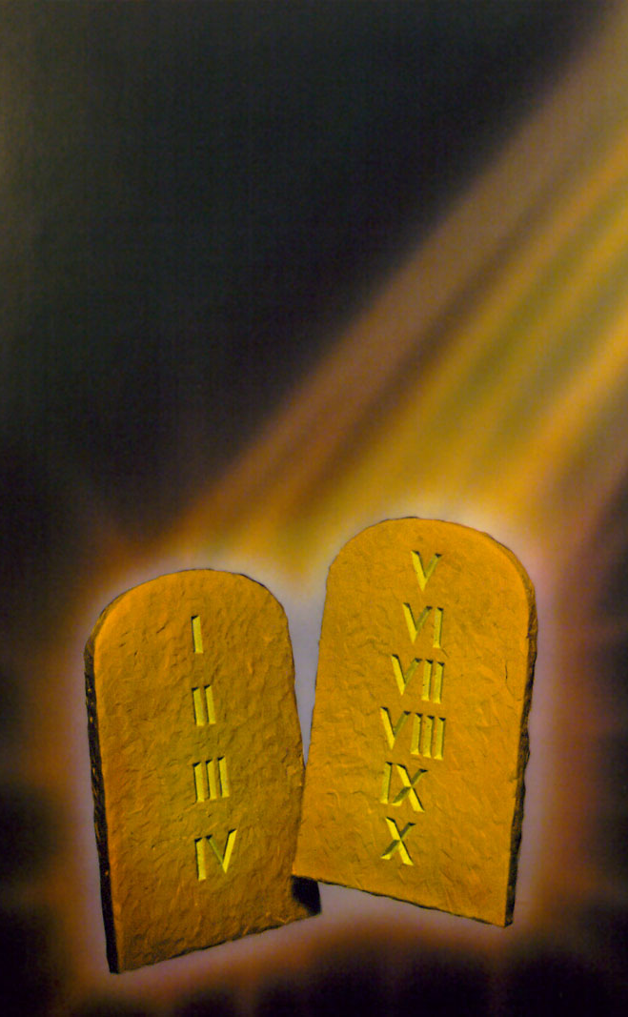
Thema 10: Die zehn Gebote – Gottes Grundgesetz
© Olaf Schröer

